Slide 1


Mezuniyet Anketi Sonuçları
Hakkari Üniversitesi
Kalite Yönetim Sistemi
Dr. Emrah GÜL
2024

Slide 2
Mezuniyet Anketi
İlk defa 2024 yılında 127 Mezun ile yapılmıştır.

Slide 3
Katılanlara İlişkin Bilgiler
Cinsiyet |  | Frekans | Yüzde
 | Erkek | 86 | 67,7
 | Kadın | 41 | 32,3
 | Toplam | 127 | 100,0

Slide 4
Katılanlara İlişkin Bilgiler
Mezun_Olunan_Birim |  | Frekans | Yüzde
 | Çölemerik MYO | 36 | 28,3
 | Eğitim Fakültesi | 22 | 17,3
 | İktisadi ve İdari Bilimler | 5 | 3,9
 | İlahiyat Fakültesi | 12 | 9,4
 | Lisansüstü Eğitim Enstitüsü | 6 | 4,7
 | Sağlık Bilimleri Fakültesi | 6 | 4,7
 | Sağlık Hizmetleri MYO | 26 | 20,5
 | Spor Bilimleri Fakültesi | 1 | ,8
 | Yüksekova MYO | 13 | 10,2
 | Toplam | 127 | 100,0

Slide 5
Katılanlara İlişkin Bilgiler
Mezuniyet_Türü |  | Frekans | Yüzde
 | Lisans | 37 | 29,1
 | Ön Lisans | 82 | 64,6
 | Yüksek Lisans | 8 | 6,3
 | Toplam | 127 | 100,0

Slide 6
Katılanlara İlişkin Bilgiler
Aktif_Calısma_Durumu |  | Frekans | Yüzde
 | Evet | 87 | 68,5
 | Hayır | 40 | 31,5
 | Toplam | 127 | 100,0

Slide 7
Katılanlara İlişkin Bilgiler
Is_Bulmada_Güclük |  | Frekans | Yüzde
 | Evet | 73 | 57,5
 | Hayır | 54 | 42,5
 | Toplam | 127 | 100,0

Slide 8
Katılanlara İlişkin Bilgiler
Mezuniyet_Sonrası_İs_Bulma_Süresi |  | Frekans | Yüzde
 | 1 Yıldan Az | 62 | 48,8
 | 1-2 Yıl Arası | 10 | 7,9
 | 2 Yıldan Fazla | 17 | 13,4
 | Bulamadım | 36 | 28,3
 | Kayıp | 2 | 1,6
 | Toplam | 127 | 100,0

Slide 9
Cinsiyet İle Aktif Çalışma Durumu
Cinsiyet * Aktif_Calısma_Durumu Crosstabulation
 |  |  | Aktif_Calısma_Durumu |  | Toplam
 |  |  | Evet | Hayır
Cinsiyet | Erkek |  | 61 | 25 | 86
 |  |  | 70,9% | 29,1% | 100,0%
 | Kadın |  | 26 | 15 | 41
 |  |  | 63,4% | 36,6% | 100,0%

Slide 10
Cinsiyet İle İş Bulmada Güçlük
Cinsiyet * Is_Bulmada_Güclük Crosstabulation
 |  |  | Is_Bulmada_Güclük |  | Toplam
 |  |  | Evet | Hayır
Cinsiyet | Erkek |  | 47 | 39 | 86
 |  |  | 54,7% | 45,3% | 100,0%
 |  |  | 64,4% | 72,2% | 67,7%
 | Kadın |  | 26 | 15 | 41
 |  |  | 63,4% | 36,6% | 100,0%
 |  |  | 35,6% | 27,8% | 32,3%

Slide 11
Cinsiyet İle Mezuniyet Sonrası İş bulma Süresi
Cinsiyet * Mezuniyet_Sonrası_İs_Bulma_Süresi Crosstabulation
 |  |  | Mezuniyet_Sonrası_İs_Bulma_Süresi |  |  |  |  | Toplam
 |  |  | 1 Yıldan Az | 1-2 Yıl Arası | 2 Yıldan Fazla | Bulamadım
Cinsiyet | Erkek |  | 44 | 4 | 12 | 25 |  | 86
 |  |  | 51,2% | 4,7% | 14,0% | 29,1% |  | 100,0%
 |  |  | 71,0% | 40,0% | 70,6% | 69,4% |  | 67,7%
 | Kadın |  | 18 | 6 | 5 | 11 |  | 41
 |  |  | 43,9% | 14,6% | 12,2% | 26,8% |  | 100,0%
 |  |  | 29,0% | 60,0% | 29,4% | 30,6% |  | 32,3%

Slide 12
Mezun Birim İle Aktif Çalışma Durumu
Mezun_Olunan_Birim * Aktif_Calısma_Durumu Crosstabulation
 |  |  | Aktif_Calısma_Durumu |  | Total
 |  |  | Evet | Hayır
Mezun_Olunan_Birim | Çölemerik MYO |  | 27 | 9 | 36
 |  |  | 75,0% | 25,0% | 100,0%
 |  |  | 31,0% | 22,5% | 28,3%
 | Eğitim Fakültesi |  | 14 | 8 | 22
 |  |  | 63,6% | 36,4% | 100,0%
 |  |  | 16,1% | 20,0% | 17,3%
 | İktisadi ve İdari Bilimler Fakült |  | 1 | 4 | 5
 |  |  | 20,0% | 80,0% | 100,0%
 |  |  | 1,1% | 10,0% | 3,9%
 | İlahiyat Fakültesi |  | 9 | 3 | 12
 |  |  | 75,0% | 25,0% | 100,0%
 |  |  | 10,3% | 7,5% | 9,4%
 | Lisansüstü Eğitim Enstitüsü |  | 6 | 0 | 6
 |  |  | 100,0% | 0,0% | 100,0%
 |  |  | 6,9% | 0,0% | 4,7%
 | Sağlık Bilimleri Fakültesi |  | 4 | 2 | 6
 |  |  | 66,7% | 33,3% | 100,0%
 |  |  | 4,6% | 5,0% | 4,7%
 | Sağlık Hizmetleri MYO |  | 18 | 8 | 26
 |  |  | 69,2% | 30,8% | 100,0%
 |  |  | 20,7% | 20,0% | 20,5%
 | Spor Bilimleri Fakültesi |  | 1 | 0 | 1
 |  |  | 100,0% | 0,0% | 100,0%
 |  |  | 1,1% | 0,0% | 0,8%
 | Yüksekova MYO |  | 7 | 6 | 13
 |  |  | 53,8% | 46,2% | 100,0%
 |  |  | 8,0% | 15,0% | 10,2%

Slide 13
Mezun Birim İle İş Bulmada Güçlük
Mezun_Olunan_Birim * Is_Bulmada_Güclük Crosstabulation
 |  |  | Is_Bulmada_Güclük |  | Total
 |  |  | Evet | Hayı
Mezun_Olunan_Birim | Çölemerik MYO |  | 19 | 17 | 36
 |  |  | 52,8% | 47,2% | 100,0%
 |  |  | 26,0% | 31,5% | 28,3%
 | Eğitim Fakültesi |  | 15 | 7 | 22
 |  |  | 68,2% | 31,8% | 100,0%
 |  |  | 20,5% | 13,0% | 17,3%
 | İktisadi ve İdari Bilimler Fakült |  | 5 | 0 | 5
 |  |  | 100,0% | 0,0% | 100,0%
 |  |  | 6,8% | 0,0% | 3,9%
 | İlahiyat Fakültesi |  | 6 | 6 | 12
 |  |  | 50,0% | 50,0% | 100,0%
 |  |  | 8,2% | 11,1% | 9,4%
 | Lisansüstü Eğitim Enstitüsü |  | 1 | 5 | 6
 |  |  | 16,7% | 83,3% | 100,0%
 |  |  | 1,4% | 9,3% | 4,7%
 | Sağlık Bilimleri Fakültesi |  | 3 | 3 | 6
 |  |  | 50,0% | 50,0% | 100,0%
 |  |  | 4,1% | 5,6% | 4,7%
 | Sağlık Hizmetleri MYO |  | 14 | 12 | 26
 |  |  | 53,8% | 46,2% | 100,0%
 |  |  | 19,2% | 22,2% | 20,5%
 | Spor Bilimleri Fakültesi |  | 0 | 1 | 1
 |  |  | 0,0% | 100,0% | 100,0%
 |  |  | 0,0% | 1,9% | 0,8%
 | Yüksekova MYO |  | 10 | 3 | 13
 |  |  | 76,9% | 23,1% | 100,0%
 |  |  | 13,7% | 5,6% | 10,2%

Slide 14
Mezun Birim İle Mezuniyet Sonrası İş bulma Süresi
Mezun_Olunan_Birim * Mezuniyet_Sonrası_İs_Bulma_Süresi Crosstabulation
 |  |  | Mezuniyet_Sonrası_İs_Bulma_Süresi |  |  |  |  | Total
 |  |  | 1 Yıldan Az | 1-2 Yıl Arası | 2 Yıldan Fazla | Bulamadım | 9
Mezun_Olunan_Birim | Çölemerik MYO |  | 20 | 2 | 5 | 8 | 1 | 36
 |  |  | 55,6% | 5,6% | 13,9% | 22,2% | 2,8% | 100,0%
 |  |  | 32,3% | 20,0% | 29,4% | 22,2% | 50,0% | 28,3%
 | Eğitim Fakültesi |  | 10 | 3 | 5 | 4 | 0 | 22
 |  |  | 45,5% | 13,6% | 22,7% | 18,2% | 0,0% | 100,0%
 |  |  | 16,1% | 30,0% | 29,4% | 11,1% | 0,0% | 17,3%
 | İktisadi ve İdari Bilimler Fakült |  | 0 | 0 | 1 | 4 | 0 | 5
 |  |  | 0,0% | 0,0% | 20,0% | 80,0% | 0,0% | 100,0%
 |  |  | 0,0% | 0,0% | 5,9% | 11,1% | 0,0% | 3,9%
 | İlahiyat Fakültesi |  | 6 | 1 | 1 | 4 | 0 | 12
 |  |  | 50,0% | 8,3% | 8,3% | 33,3% | 0,0% | 100,0%
 |  |  | 9,7% | 10,0% | 5,9% | 11,1% | 0,0% | 9,4%
 | Lisansüstü Eğitim Enstitüsü |  | 6 | 0 | 0 | 0 | 0 | 6
 |  |  | 100,0% | 0,0% | 0,0% | 0,0% | 0,0% | 100,0%
 |  |  | 9,7% | 0,0% | 0,0% | 0,0% | 0,0% | 4,7%
 | Sağlık Bilimleri Fakültesi |  | 2 | 0 | 2 | 2 | 0 | 6
 |  |  | 33,3% | 0,0% | 33,3% | 33,3% | 0,0% | 100,0%
 |  |  | 3,2% | 0,0% | 11,8% | 5,6% | 0,0% | 4,7%
 | Sağlık Hizmetleri MYO |  | 12 | 4 | 2 | 7 | 1 | 26
 |  |  | 46,2% | 15,4% | 7,7% | 26,9% | 3,8% | 100,0%
 |  |  | 19,4% | 40,0% | 11,8% | 19,4% | 50,0% | 20,5%
 | Spor Bilimleri Fakültesi |  | 1 | 0 | 0 | 0 | 0 | 1
 |  |  | 100,0% | 0,0% | 0,0% | 0,0% | 0,0% | 100,0%
 |  |  | 1,6% | 0,0% | 0,0% | 0,0% | 0,0% | 0,8%
 | Yüksekova MYO |  | 5 | 0 | 1 | 7 | 0 | 13
 |  |  | 38,5% | 0,0% | 7,7% | 53,8% | 0,0% | 100,0%
 |  |  | 8,1% | 0,0% | 5,9% | 19,4% | 0,0% | 10,2%

Slide 15
Mezuniyet Türü İle Aktif Çalışma Durumu
Mezuniyet_Türü * Aktif_Calısma_Durumu Crosstabulation
 |  |  | Aktif_Calısma_Durumu |  | Total
 |  |  | Evet | Hayır
Mezuniyet_Türü | Lisans |  | 24 | 13 | 37
 |  |  | 64,9% | 35,1% | 100,0%
 |  |  | 27,6% | 32,5% | 29,1%
 | Ön Lisans |  | 56 | 26 | 82
 |  |  | 68,3% | 31,7% | 100,0%
 |  |  | 64,4% | 65,0% | 64,6%
 | Yüksek Lisans |  | 7 | 1 | 8
 |  |  | 87,5% | 12,5% | 100,0%
 |  |  | 8,0% | 2,5% | 6,3%

Slide 16
Mezuniyet Türü İle İş Bulmada Güçlük
Mezuniyet_Türü * Is_Bulmada_Güclük Crosstabulation
 |  |  | Is_Bulmada_Güclük |  | Total
 |  |  | Evet | Hayır
Mezuniyet_Türü | Lisans |  | 24 | 13 | 37
 |  |  | 64,9% | 35,1% | 100,0%
 |  |  | 32,9% | 24,1% | 29,1%
 | Ön Lisans |  | 47 | 35 | 82
 |  |  | 57,3% | 42,7% | 100,0%
 |  |  | 64,4% | 64,8% | 64,6%
 | Yüksek Lisans |  | 2 | 6 | 8
 |  |  | 25,0% | 75,0% | 100,0%
 |  |  | 2,7% | 11,1% | 6,3%

Slide 17
Mezuniyet Türü İle Mezuniyet Sonrası İş bulma Süresi
Mezuniyet_Türü * Mezuniyet_Sonrası_İs_Bulma_Süresi Crosstabulation
 |  |  | Mezuniyet_Sonrası_İs_Bulma_Süresi |  |  |  |  | Total
 |  |  | 1 Yıldan Az | 1-2 Yıl Arası | 2 Yıldan Fazla | Bulamadım | 9
Mezuniyet_Türü | Lisans |  | 16 | 4 | 7 | 10 | 0 | 37
 |  |  | 43,2% | 10,8% | 18,9% | 27,0% | 0,0% | 100,0%
 |  |  | 25,8% | 40,0% | 41,2% | 27,8% | 0,0% | 29,1%
 | Ön Lisans |  | 39 | 6 | 10 | 25 | 2 | 82
 |  |  | 47,6% | 7,3% | 12,2% | 30,5% | 2,4% | 100,0%
 |  |  | 62,9% | 60,0% | 58,8% | 69,4% | 100,0% | 64,6%
 | Yüksek Lisans |  | 7 | 0 | 0 | 1 | 0 | 8
 |  |  | 87,5% | 0,0% | 0,0% | 12,5% | 0,0% | 100,0%
 |  |  | 11,3% | 0,0% | 0,0% | 2,8% | 0,0% | 6,3%

Slide 18
Anket Maddelerine Verilen Yanıtların Dağılımı

Slide 19
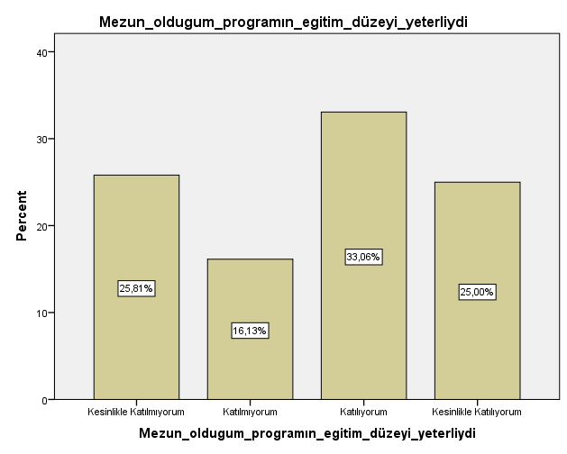

Slide 20
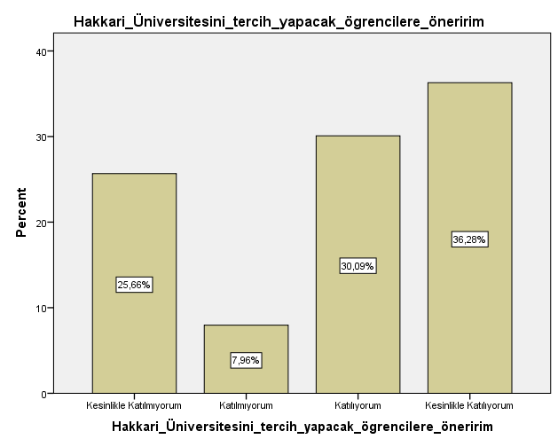

Slide 21
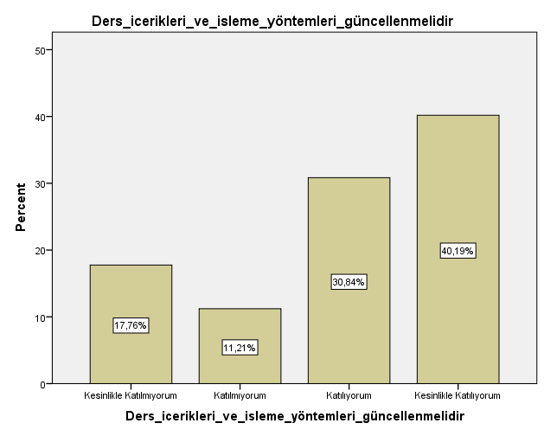

Slide 22
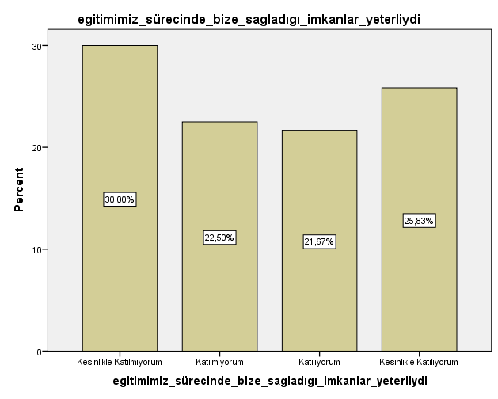

Slide 23
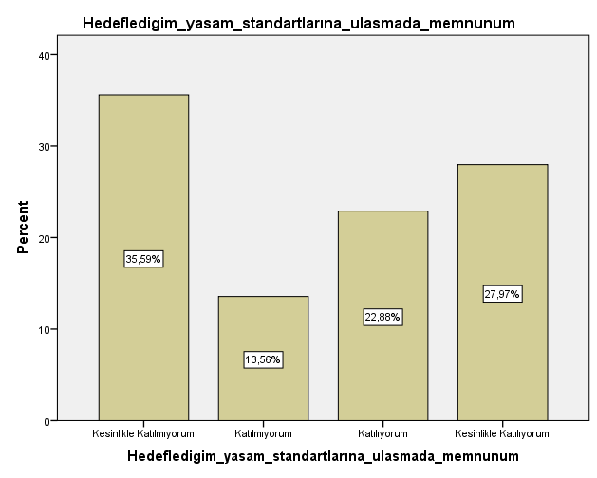

Slide 24
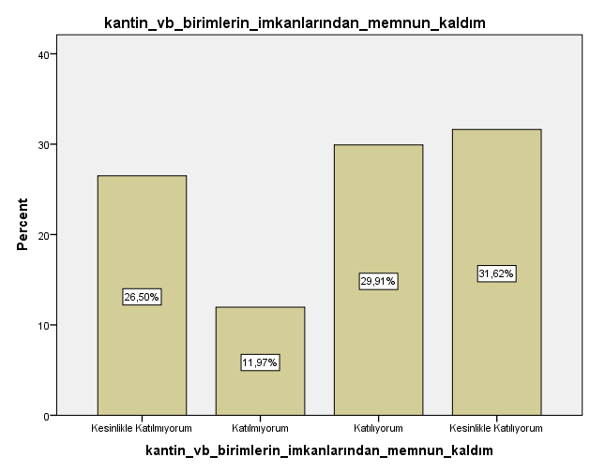

Slide 25
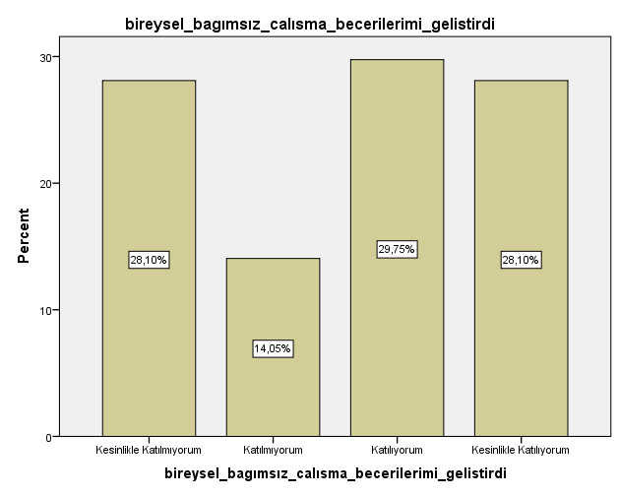

Slide 26
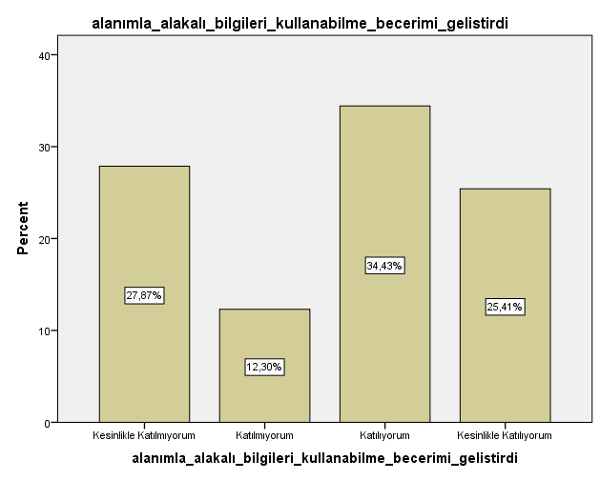

Slide 27
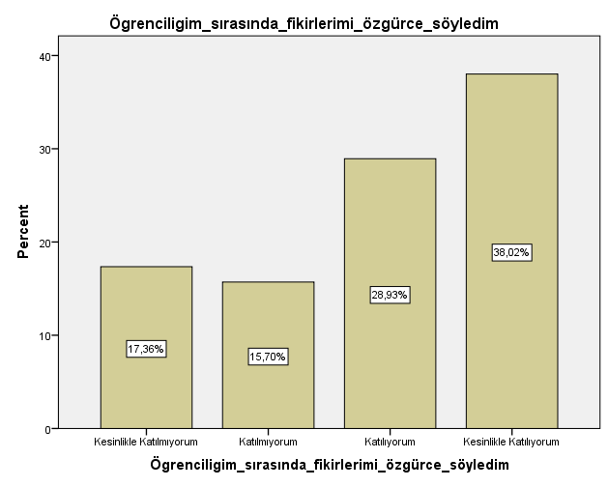

Slide 28
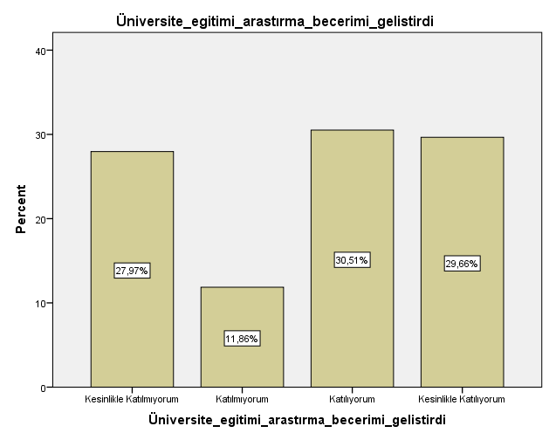

Slide 29
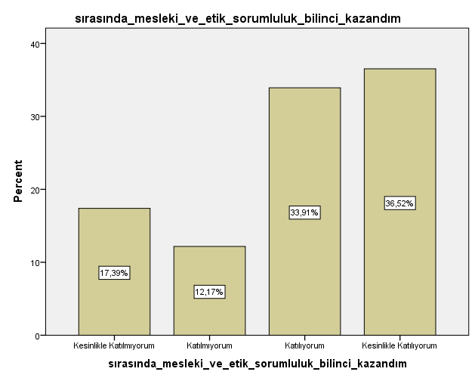

Slide 30
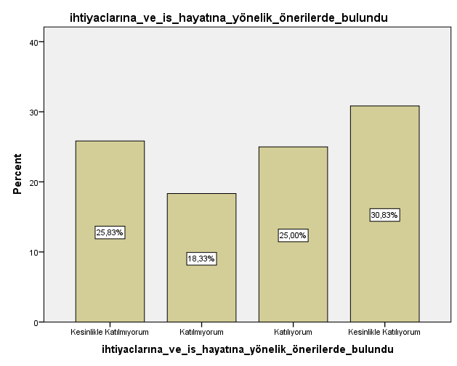

Slide 31
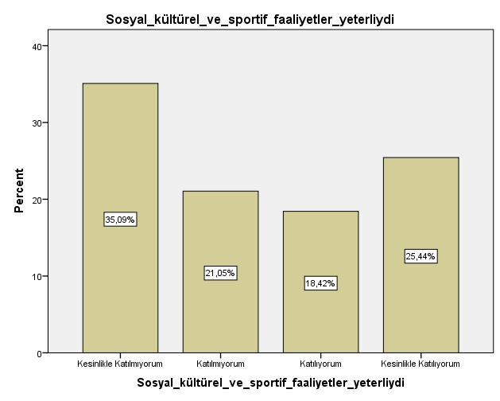

Slide 32
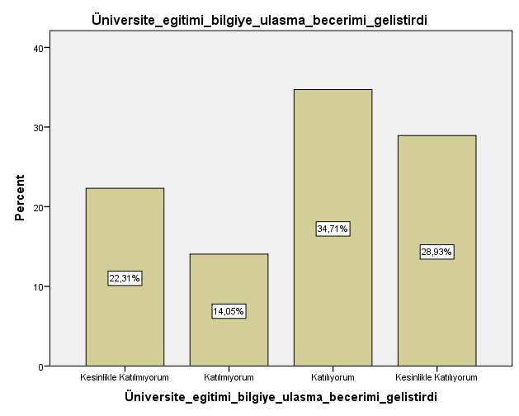

Slide 33
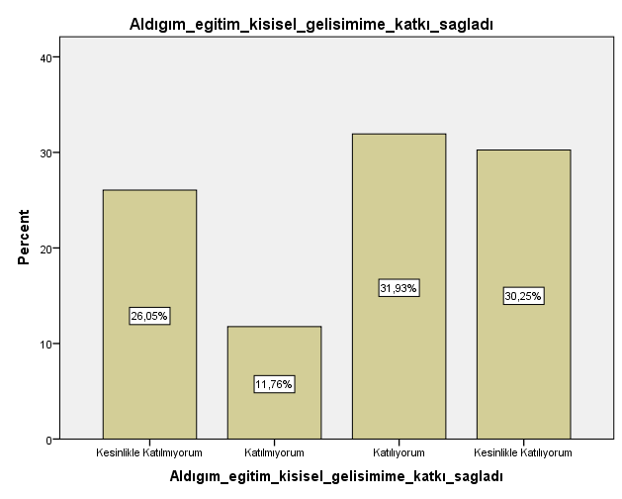

Slide 34
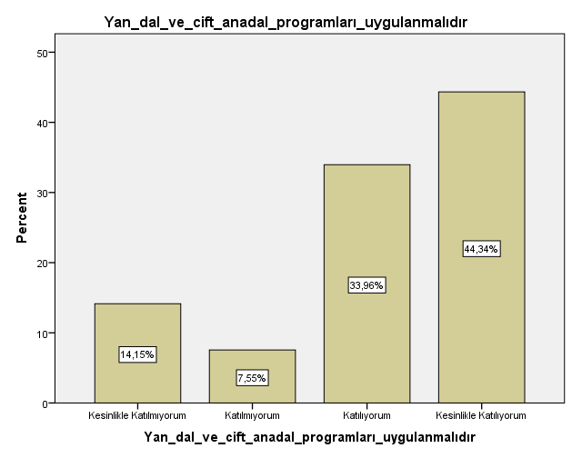

Slide 35
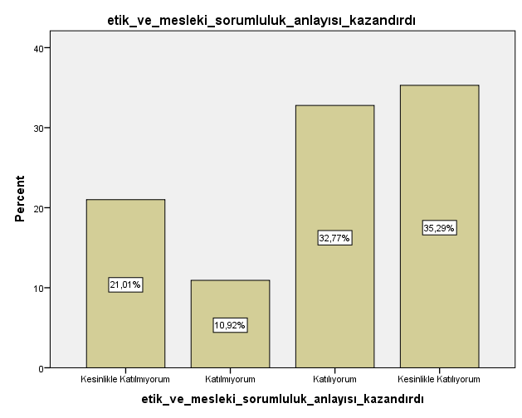

Slide 36
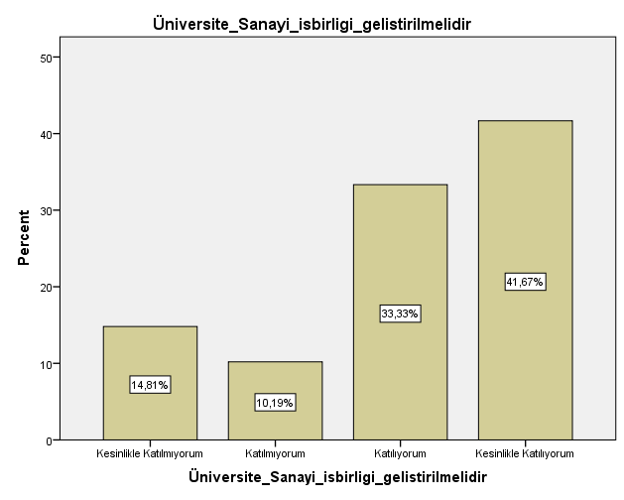

Slide 37
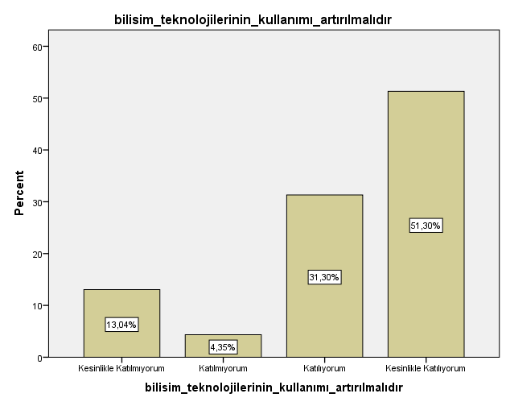

Slide 38
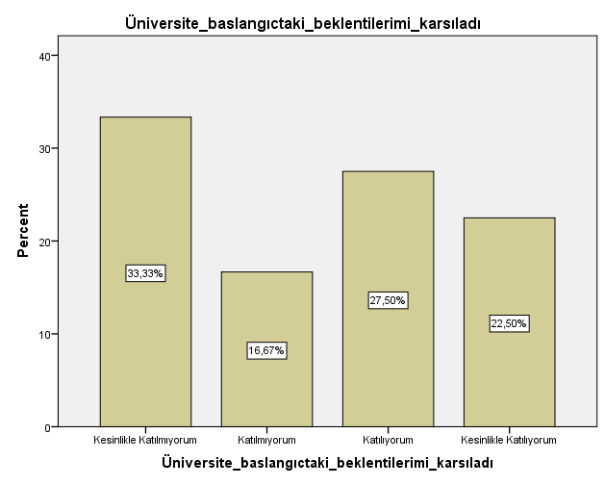

Slide 39
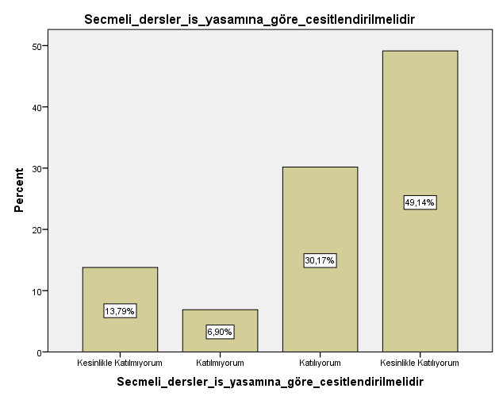

Slide 40
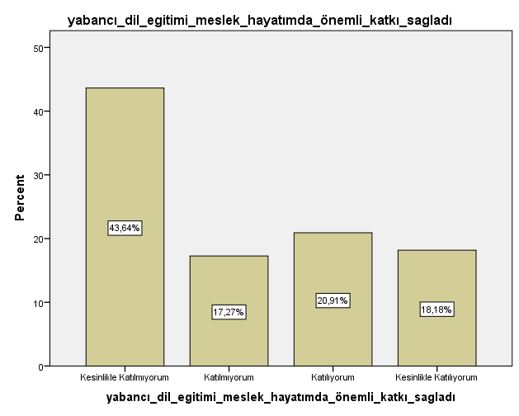

Slide 41
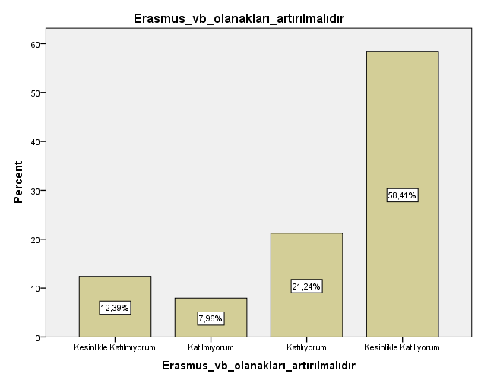

Slide 42
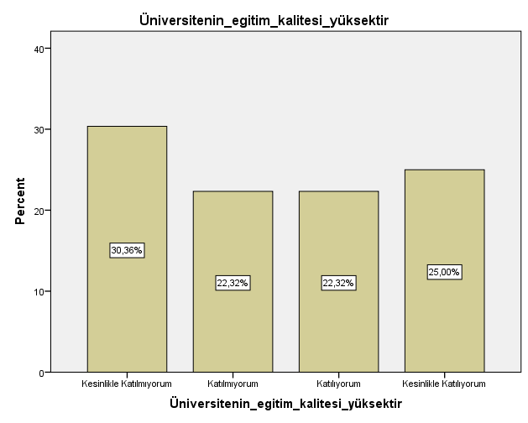

Slide 43
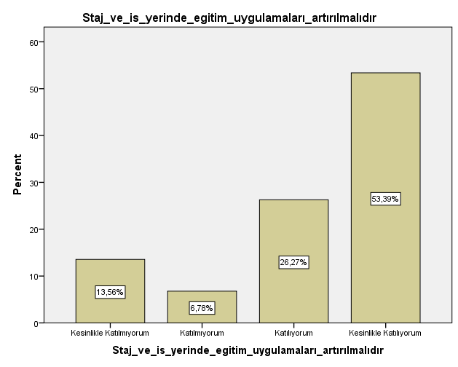

Slide 44
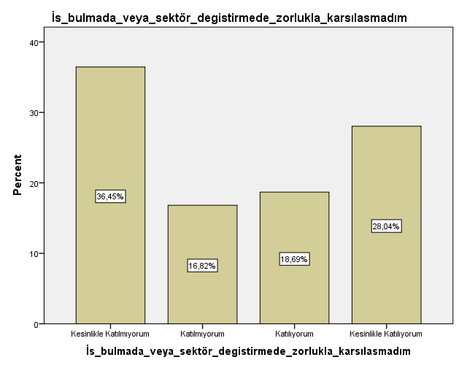

Slide 45
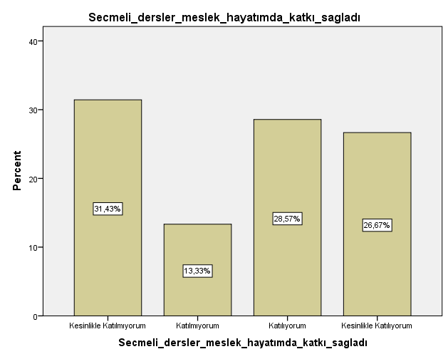

Slide 46
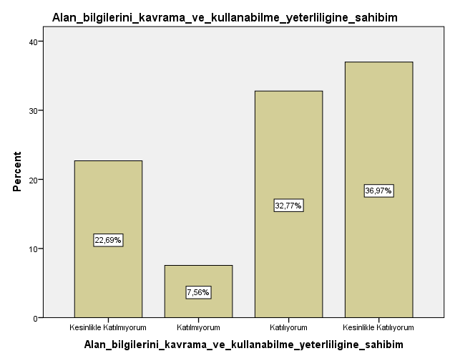

Slide 47
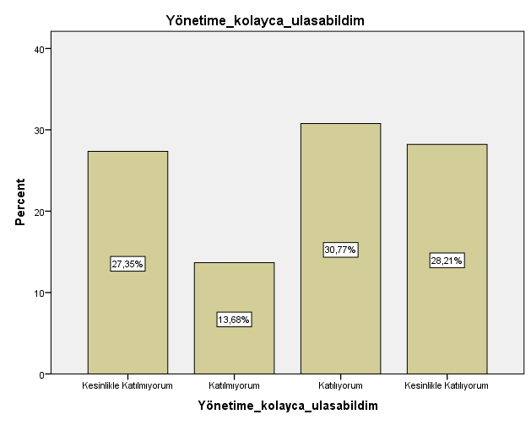

Slide 48
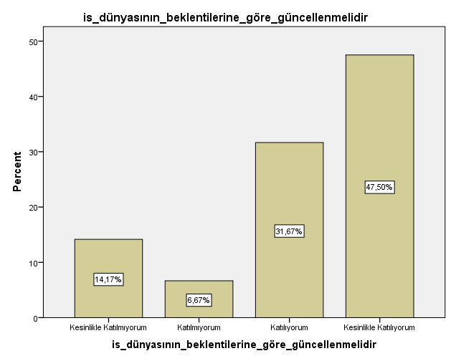

Slide 49
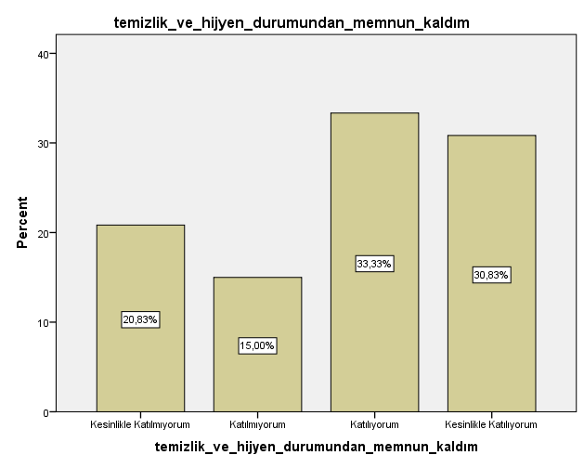

Slide 50
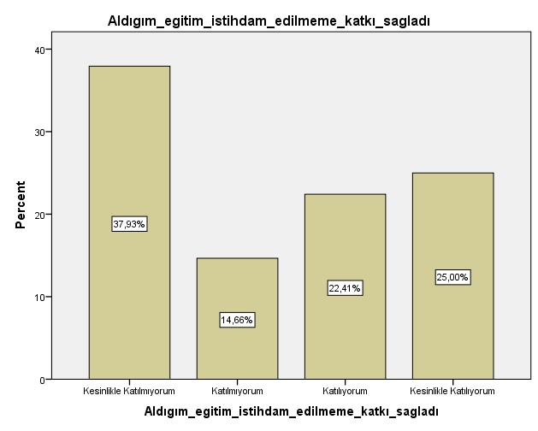

Slide 51
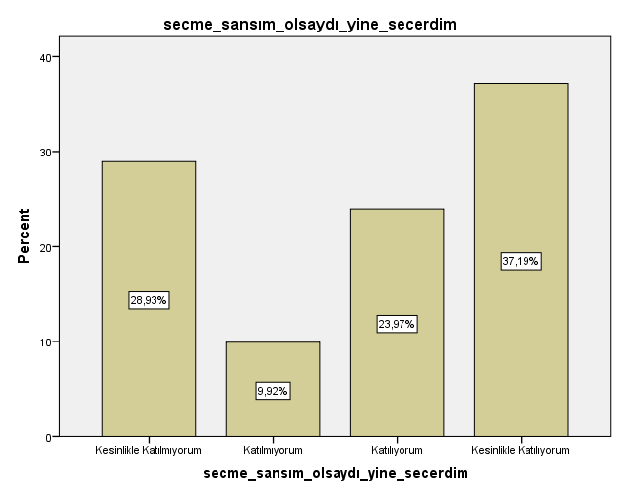

Slide 52
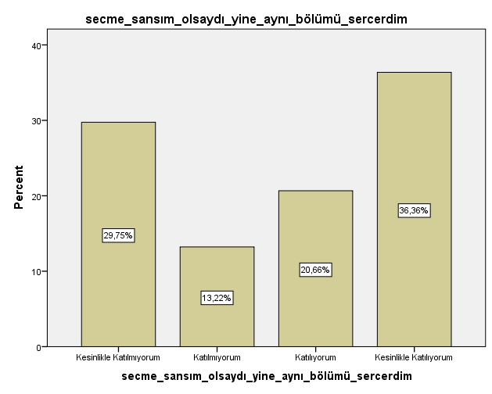

Slide 53
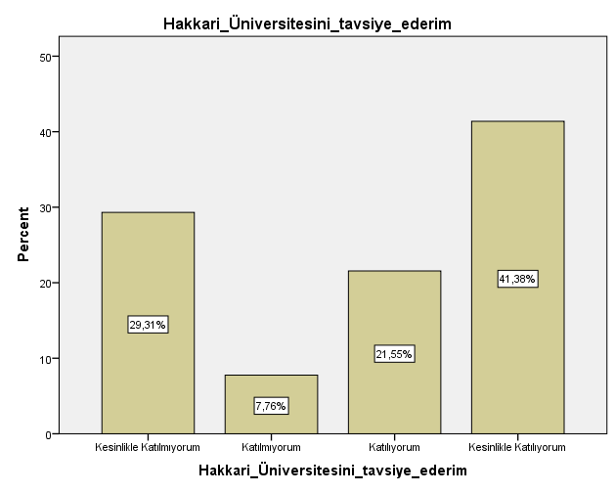

Slide 54
Mezuniyet Anketi Sonuçları
Hakkari Üniversitesi
Kalite Yönetim Sistemi
Dr. Emrah GÜL
2024

